Slide 1

UỶ BAN NHÂN DÂN QUẬN LONG BIÊN
TRƯỜNG MẦM NON ĐỨC GIANG
LÀM QUEN VỚI TOÁN
ĐỀ TÀI : Dạy trẻ so sánh các nhóm đối tượng trong phạm vi 4
Lứa tuổi: Mẫu Giáo Bé
Thời gian: 20- 25 phút
Giáo viên: Mai Thị Thu
Năm học: 2024 - 2025

Slide 2

Ổn định tổ chức

Slide 3

Notes:
Video nhạc bài hát : Đố bạn

Slide 4

Phương pháp và hình thức tổ chức

Slide 5




Slide 6


Slide 8





CÁC BÉ HÃY CHỌN NHÓM CÓ SỐ LƯỢNG NHIỀU HƠN

Slide 9
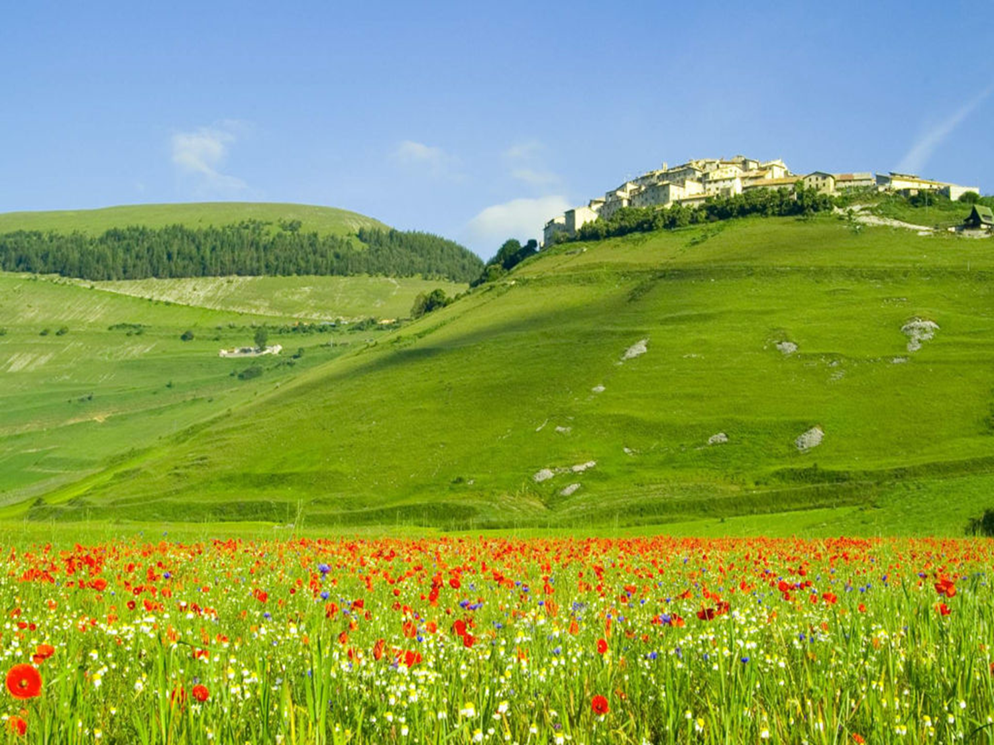



CÁC BÉ HÃY CHỌN NHÓM CÓ SỐ LƯỢNG NHIỀU HƠN

Slide 10

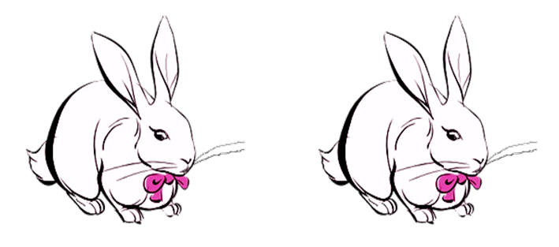
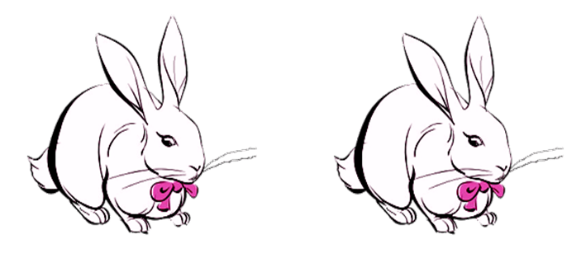



Slide 11

CÁC BÉ HÃY CHỌN NHÓM CÓ SỐ LƯỢNG ÍT HƠN

Slide 12




CÁC BÉ HÃY CHỌN NHÓM CÓ SỐ LƯỢNG ÍT HƠN

Slide 13





CÁC BÉ HÃY CHỌN NHÓM CÓ SỐ LƯỢNG ÍT HƠN

Slide 14











Bài học kết thúc
Chúc các bé chăm ngoan học giỏi

